Slide 1
大数据系统的基础架构
虚拟化、云计算与软件定义

Slide 2
本周内容
数据中心与云计算技术
云计算的商业模式
云计算的核心技术——虚拟化
计算虚拟化
网络虚拟化
存储虚拟化
从虚拟化到云——资源调度与管理
云计算技术案例分析

Slide 3
大数据与云计算

Slide 4
大数据对于系统架构的需求
明显的需求
海量计算
快速计算
隐形的需求
数据的快速传输
灵活性
低成本

Slide 5
如何实现这些需求？
并行化
规模经济
虚拟化（抽象）

Slide 6
大数据硬件架构的基本框架

Slide 7
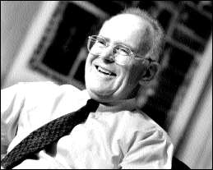
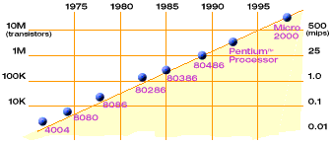
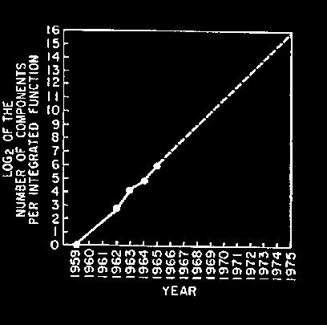
摩尔定律：能跟上大数据要求么？
Moore’s Law
单个芯片上的晶体管数每1.5年翻一倍，称为 “摩尔定律”
Gordon Moore (Intel创始人) 在1965年的时候预测半导体芯片上的晶体管密集度每18个月就会翻一翻。
微处理器越来越小、越集成并且计算力越强劲

Slide 8
Joy定律在2002年后不再正确
From Hennessy and Patterson, Computer Architecture: A Quantitative Approach, 4th edition, Sept. 15, 2006
Joy定律: 性能 ≈ 2^{(Year-1984)} MIPS
⇒ 未来的芯片设计：在单个芯片上，多核或者多处理器
VAX : 25%/year 1978 to 1986
RISC + x86: 52%/year 1986 to 2002
RISC + x86: ??%/year 2002 to present

Slide 9
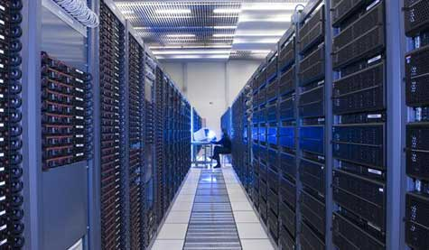
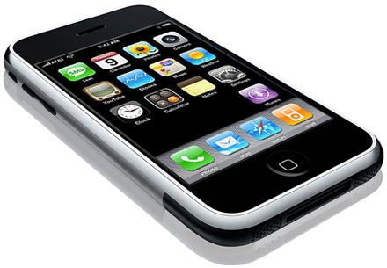
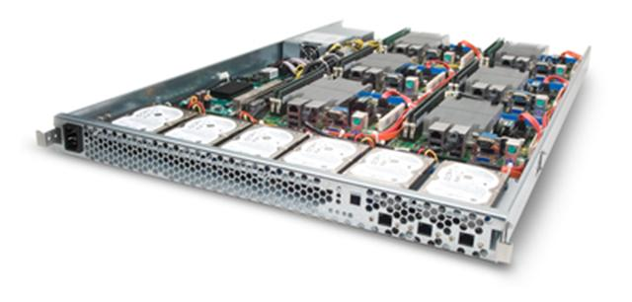
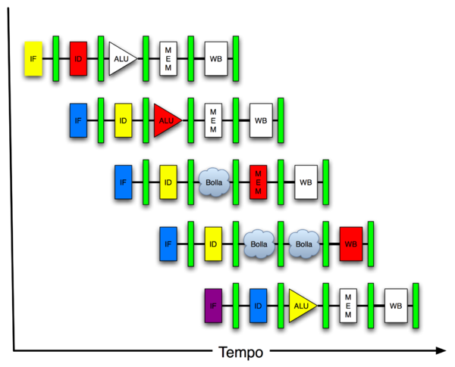
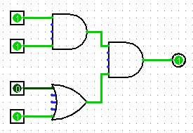
并行化的理念存在于计算机方方面面
软件 硬件
智能
手机
并行请求
分配给多个计算机
例如, 搜索“Katz”
并行线程
分配给多个处理器核心
例如, 查找, 广告
并行指令
同一时刻有多于1条指令
例如，5个流水线指令
并行数据
同一时刻有多于1个数据项
例如, 4对单词对的合并
硬件描述
同一时刻使用所有门电路
驾驭并行化
获得高性能
仓库级
计算机
电脑
核
…
核
内存（缓存）
输入/输出
核
指令单元
功能单元
A₀+B₀
A₁+B₁
A₂+B₂
A₃+B₃
缓存
逻辑门

Slide 10
极端规模的并行化：仓库规模的计算机 (WSC)
主要部件
供电、制冷、建筑、网络、安全
存储、计算
优势
规模经济
提高使用率
挑战
能耗 PUE
运维

Slide 11
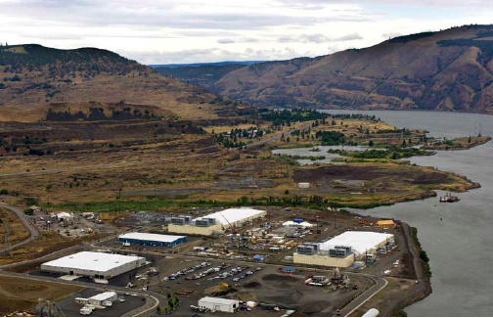
Google数据中心外部

Slide 12
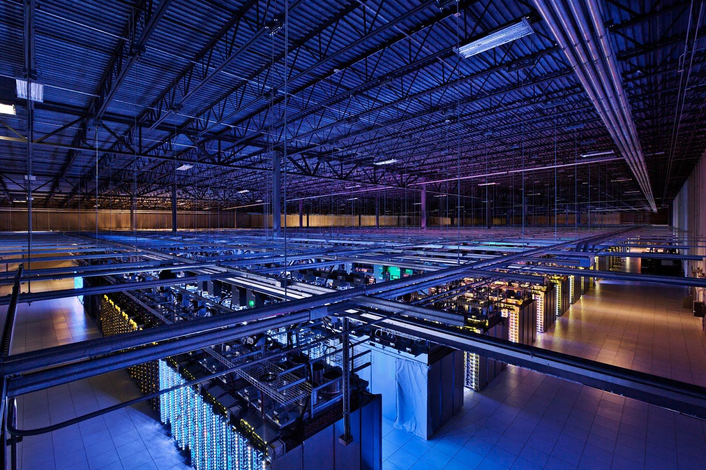
Google数据中心内部

Slide 13
WSC是一组用网络连接起来的计算和存储设备

Slide 14
云 == 仓库规模计算机 ?
与属于单一组织的传统数据中心有很大的区别
使用相对同质的硬件和系统软件平台
共享相同的系统管理
大多数应用程序、中间件、系统软件都内部建立，而传统数据中心则由第三方软件主导
仓库规模计算机运行相对小数目的超大型程序（或服务）
通用的资源管理基础架构增强了部署的灵活性
参考书籍：The Datacenter as a Computer: an introduction to the Design of Warehouse-Scale Machines. U. Hoelzle et al. 2009. 1st. Morgan and Claypool Publishers.

Slide 15
从WSC到云计算：多租户

Slide 16
多租户、多应用如何管理？
计算机科学的所有问题，都可以通过另外一个层次的迂回来解决。当然除了某些有太多迂回的问题。
-- David Wheeler

Slide 17
虚拟化：每个用户逻辑上看到

Slide 18
云计算演示：亚马逊EC2的用户接口

Slide 19
亚马逊EC2提供的服务

Slide 20
云计算的商业模式

Slide 21
云计算的定义
云计算，英文为Cloud computing
既指作为服务通过互联网传输的应用程序（SaaS），又指提供这些服务的，位于数据中心的硬件和系统软件（公用计算）。
云：数据中心硬件与软件
公有云: 用即付即走的模式，开放给大众使用的云
私有云: 一个企业或其他组织内部的数据中心
公用计算: 即用即走的计算，给人以无限资源的错觉
细粒度的记账(比如每小时)
伯克利, 加州大学伯克利分校，RAD实验室，2009，2月

Slide 22
云计算的三大特点
（商业模式）按需式
资源池
可测量的服务

Slide 23
云计算发展起来的技术推动
数据中心技术和WSC
宽带网络普及化
数据可以自由进出数据中心
大规模分布式系统的成熟
基础设施软件: 例如Google File System
业务专长: 故障转移, 分布式拒绝服务攻击, 防火墙...
虚拟化技术
X86作为通用的指令集架构, 快速的虚拟化
开源软件带来的一系列标准化
标准软件栈, 大部分开源(LAMP)

Slide 24
云计算发展的市场条件
大规模互联网应用
规模经济
需求增长促进建设增长
大数据应用
低成本硬件

Slide 25
云计算的价值
对峰值的静态供给：浪费，但是对服务品质协议来说是必要的。
容量
资源
资源
需求
容量
需求
时间
时间
“静态供给” 数据中心
云上的“虚拟” 数据中心
未使用的资源

Slide 26
传统数据中心资源利用率低
如果峰值的预测过高，则会造成资源大量浪费
容量
未使用的资源
资源
需求
时间
“静态供给”数据中心

Slide 27
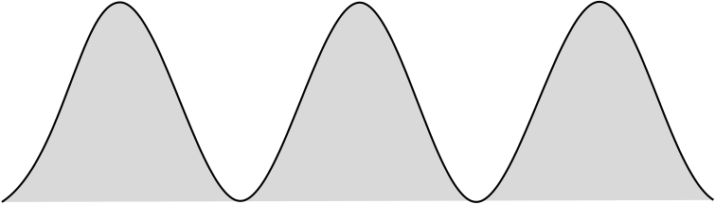
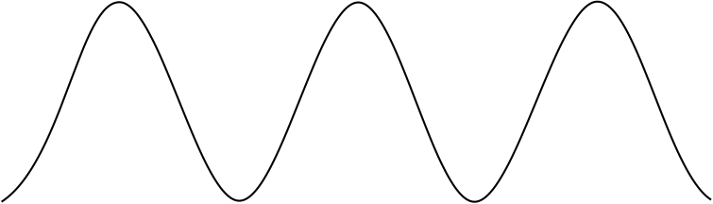
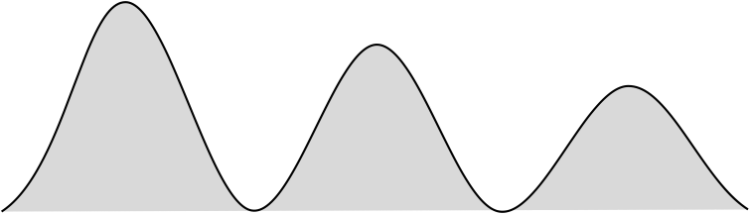

能不能提高一些？
资源
容量
需求
资源
容量
1
2
3
时间（天）
损失的收益
需求
1
2
3
时间（天）
资源
容量
需求
1
2
3
时间（天）
损失的用户

Slide 28
云计算的分类
指令集虚拟机(Amazon EC2, 3Tera)
运行时托管虚拟机 (Microsoft Azure)
框架型虚拟机(Google AppEngine, Force.com)
折衷: 灵活性/可移植性 vs. “内置”功能
较低等级,
更少托管
较高等级,
更多托管
EC2
Azure
AppEngine

Slide 29
另一种分类方法
软件即服务（SaaS）: 消费者使用提供商运行在云设施上的应用程序，基本无法控制程序或基础设施。
平台即服务（PaaS）: 消费者将自己编写的程序，或者利用提供商的库、服务、工具编写的程序部署在云基础设施上。消费者可以控制应用程序，但不能控制基础设施。
基础设施即服务（IaaS）: 提供处理、存储、网络和其他基础计算资源，消费者可以利用这些资源部署运行任意程序，包括操作系统或者应用程序。

Slide 30
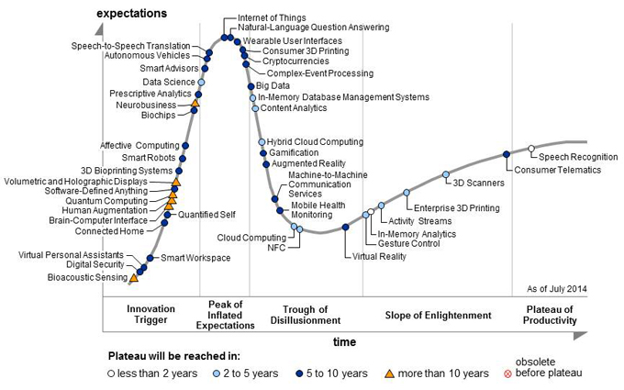
Gartner新技术炒作曲线
Source: Gartner (August 2014)

Slide 31
虚拟化技术

Slide 32
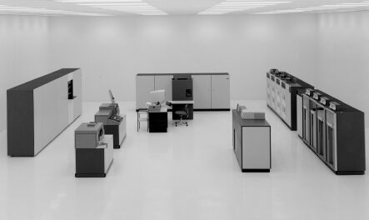
为什么要虚拟化？Partitioning + Abstraction
分区
分享: 打破一个大资源
比如, 服务器
抽象
用一个指令集仿真另一个指令集

Slide 33
为什么要虚拟化？Pooling, Security, Management
池化
聚合: 将多个资源结合起来
合一：例如存储
动态: 快速分配
虚拟机
隔离: 保护消费者隔离其他租客
例如虚拟专用网（VPN）
便于管理
分布式, 部署, 测试
改变/机动性, 负载均衡

Slide 34
虚拟化的概念是广泛的
用户虚拟化
应用程序虚拟化
桌面
服务虚拟化
操作系统虚拟化
服务器虚拟化
存储虚拟化
网络虚拟化

Slide 35
数据中心虚拟化的三个重要内容
计算虚拟化
存储虚拟化
网络虚拟化

Slide 36
计算虚拟化
主操作系统：运行在真实机器之上
客户操作系统：运行在主操作系统之上
例如，Windows XP可以运行在Win 7上
Hypervisor：支持运行在多个虚拟机上上的软件
类型1：运行在真实机器之上，例如，Xen、VMWARE、ESXi
类型2：运行在主操作系统之上，例如，MS Virtual PC
类型0：1和2兼有，例如，Linux KVM

Slide 37
服务器虚拟化考虑的三个问题
指令集的翻译 二进制翻译
如何快速执行
如何执行需要更高权限的指令
I/O设备的仿真
如何让虚拟机操作系统访问不支持的硬件
如何保护I/O性能
保护处理器的数据结构 阴影处理器

Slide 38
核心问题：内存的保护管理

Slide 39
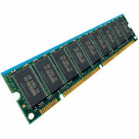
问题:谁来管理MMU？
CPU
虚拟地址
存储管理
单元
物理地址
未翻译的读写
操作系统
客户操作系统
客户操作系统
客户操作系统

Slide 40
当前解决方式
半虚拟化
修改虚拟机操作系统，不能做的操作就不要做
阴影页表
拒绝客户操作系统对实际页表条目的任何访问
捕获访问请求，在软件中模仿它们
硬件支持的虚拟化
二级地址转换表(SLAT)
AMD 快速虚拟化索引(RVI)
Intel 扩展页表

Slide 41
网络虚拟化的用途
实际物理网络：
多层，多设备
虚拟网络：多用户隔离
虚拟网络：“一个大交换机”上的二层网络

Slide 42
网络虚拟化举例:VLAN
最简单目标：提供单一的二层网络
限制广播域
VLAN
端口分属不同VLAN
多个VLAN共享一个端口
Trunk模式
VLAN标签(12bits)
4096 VLA

Slide 43
VLAN 标签

Slide 44
VLAN的优劣及解决方案
优势
标准，支持广泛
硬件成本低
劣势
只能支持4096个VLAN
云时代的新标准：VxLAN
二层跑在三层上
广播->组播
Virtual Tunnel End Points (VTEPs) 负责打包和解包

Slide 45
支持网络虚拟化的新技术：软件定义网络
传统网络
控制面与数据面集成在同一个设备中
不同网络设备之间通过协议决定如何转发

Slide 46
软件定义网络
控制面集中管理，放在服务器中

Slide 47

软件定义网络实现举例

Slide 48
基于软件定义网络实现的虚拟二层网络
大型2层网络的挑战
地址解析(ARP)：广播
路由：广播
转发：交换机要记住大量状态
根源：MAC地址不连续
Portland实现
与位置相关的虚拟地址
通过SDN的地址解析

Slide 49
Portland地址解析过程
网络截获所有ARP广播
把无序的MAC地址改成与地址相关的地址
转发数据包
发给服务器之前，改回原来的MAC地址

Slide 50

网络虚拟化对虚拟机的支持：虚拟交换机
如何解决一个物理机，多个虚拟机的问题？
提供与物理机同样的接口
VLAN
Tunnels
VxLAN (VTEP)
SDN: Openflow

Slide 51
网络虚拟化与计算的结合
网络功能虚拟化

Slide 52
存储虚拟化的意义
独立于数据位置
扩展性强，容量大
易于管理（磁盘可集中存储）
提升磁盘使用率
独立于物理存储技术
易于升级
可用性的优化（多路径访问、冗余）
易于维护（在线的后台备份、恢复）

Slide 53
存储虚拟化的两类接口
块接口
本地块存储
本地磁盘(SATA,SAS)
本地磁盘阵列(RAID)
远程块存储接口
光纤通道
iSCSI
文件接口
文件系统
网络文件系统(NFS, CIFS, HDFS)
VFS
对象存储接口
亚马逊 S3
OpenStack Swift

Slide 54
存储区域网络 vs 网络附接存储
存储区域网络
Storage Area Network(SAN)
存储服务器通过特殊目的的存储网络连接，例如光纤通道
网络附接存储
Network attached storage (NAS)
存储服务器通过一般目的的网络来访问，例如以太网

Slide 55
传统的块接口 Storage Area Network

Slide 56
网络附接存储
In-Band: 所有控制和数据都通过虚拟装置
Out-Band: 所有控制都通过根命名空间。数据直接从主机和存储中间通过。

Slide 57
常用的NAS的块接口协议
iSCSI (互联网-小型计算机接口)
SCSI command -> TCP/IP
iFCP (互联网光纤通道协议)
SAN设备直接使用TCP/IP通讯
FCIP (IP光纤通道)
将FC通过IP隧道转发
FCoE (以太网光纤通道)
直接在以太网上跑FC协议，需要以太网硬件支持拥塞控制

Slide 58
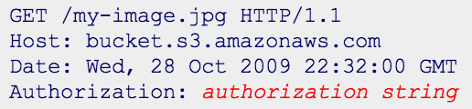
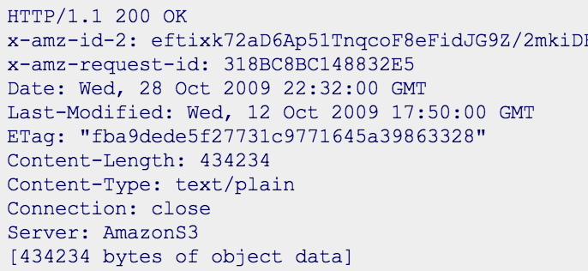
S3对象存储接口
基于HTTP协议的REST接口
扁平命名空间 (key, value)
photos/2006/February/sample.jpg

Slide 59
虚拟化总结
优势
统一、抽象的接口隐藏了复杂的物理硬件
灵活，可以软件定义
易于管理，更容易保证安全
问题
虚拟化有一定的资源开销
通常没有实现性能的隔离
过多层的抽象：如何调试？

Slide 60
从虚拟化到云：资源调度

Slide 61
典型云计算系统举例：Openstack

Slide 62
Openstack的目标
一个云操作系统，能把数据中心变为资源池——服务器虚拟化的下一次进化
提供一个管理层，便于高效地控制、自动化、分配资源
通过自助服务式的门户来方便操作员、系统管理员以及终端用户 (“I want AWS-type service!”)
能让开发者通过标准API来搭建云上可用的应用程序

Slide 63
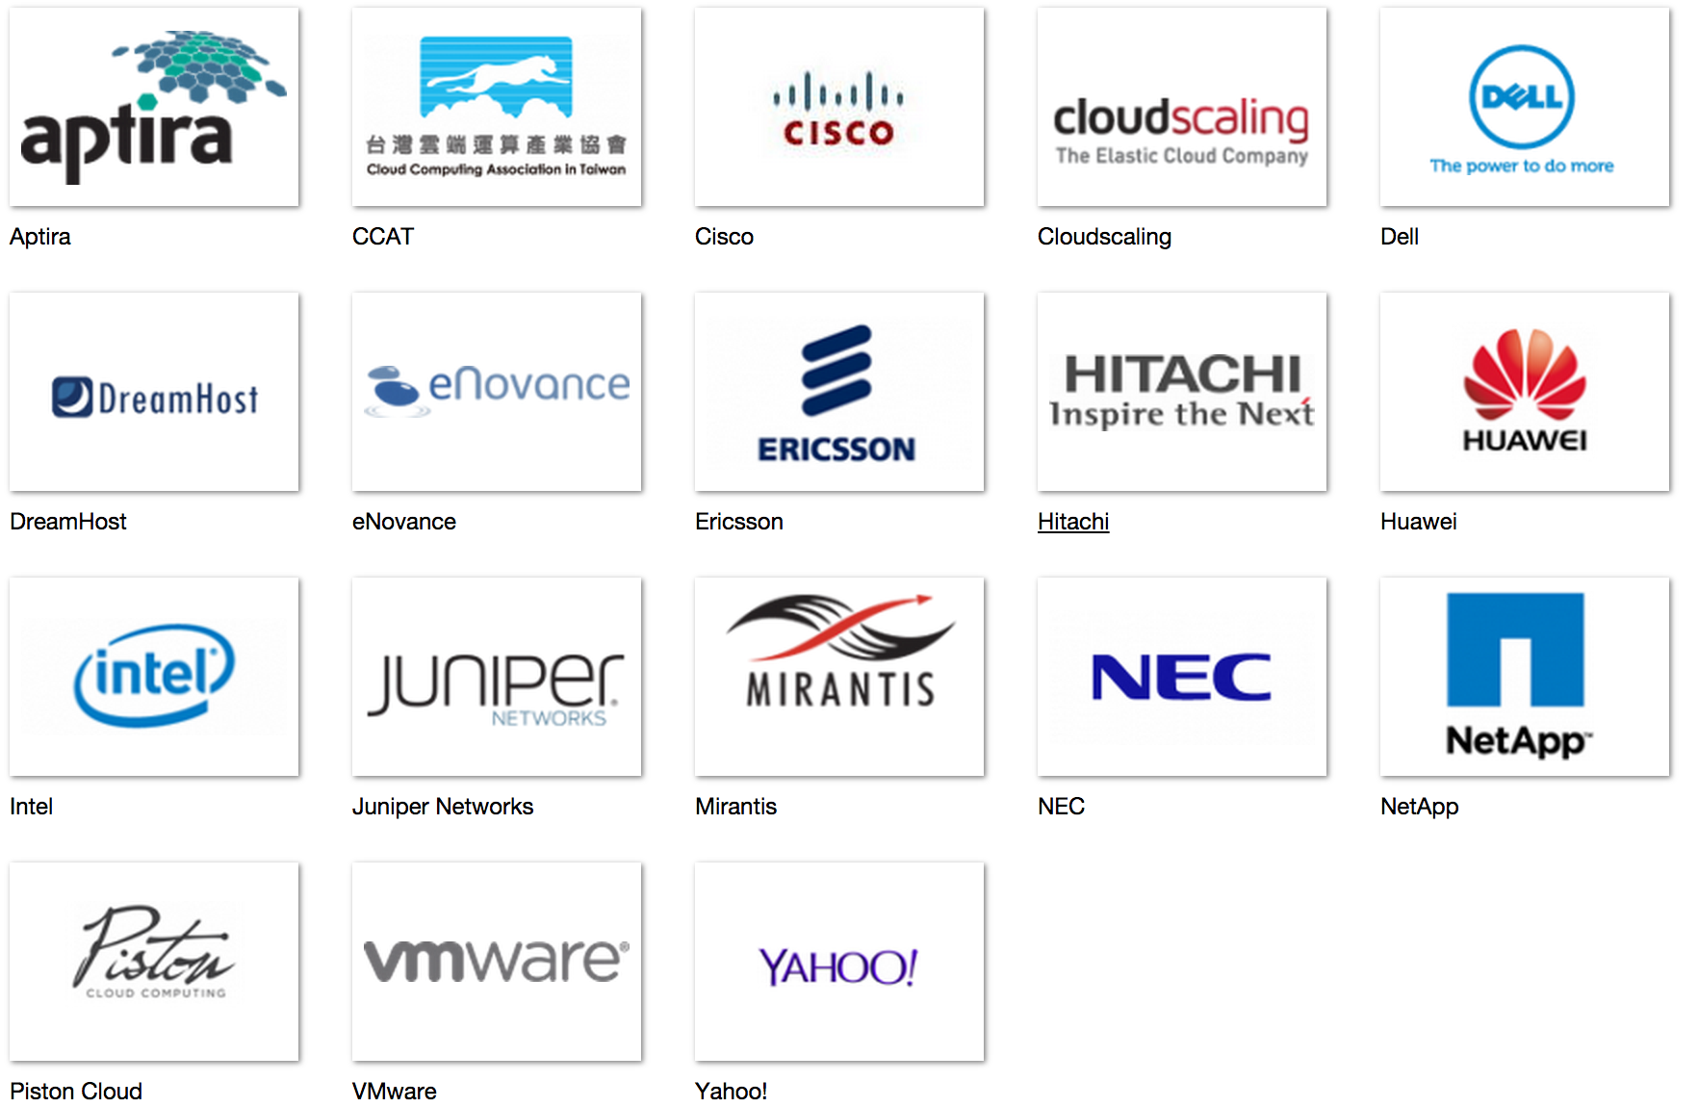
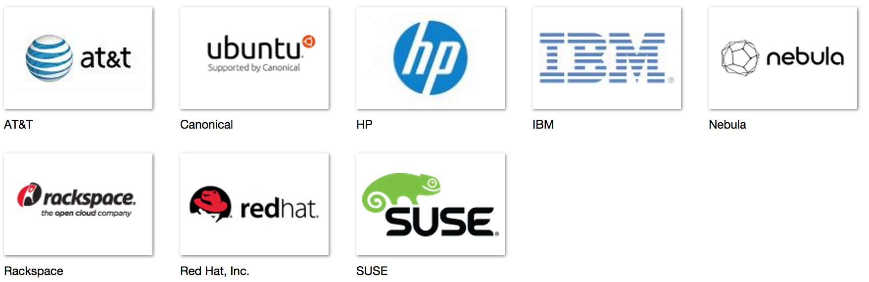
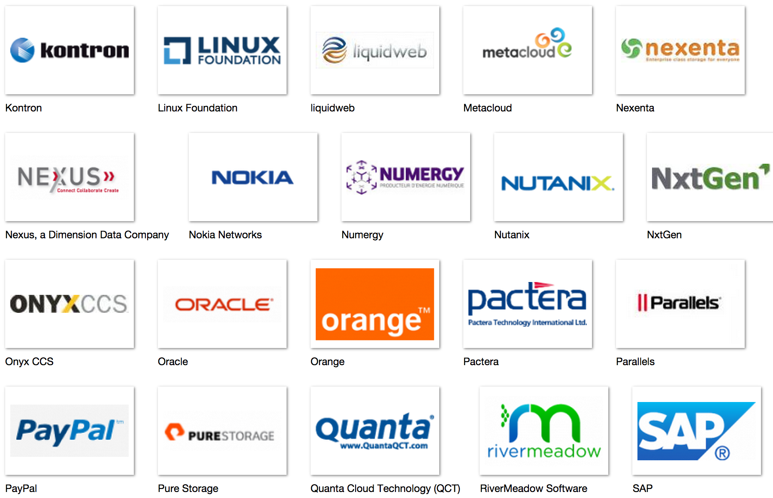
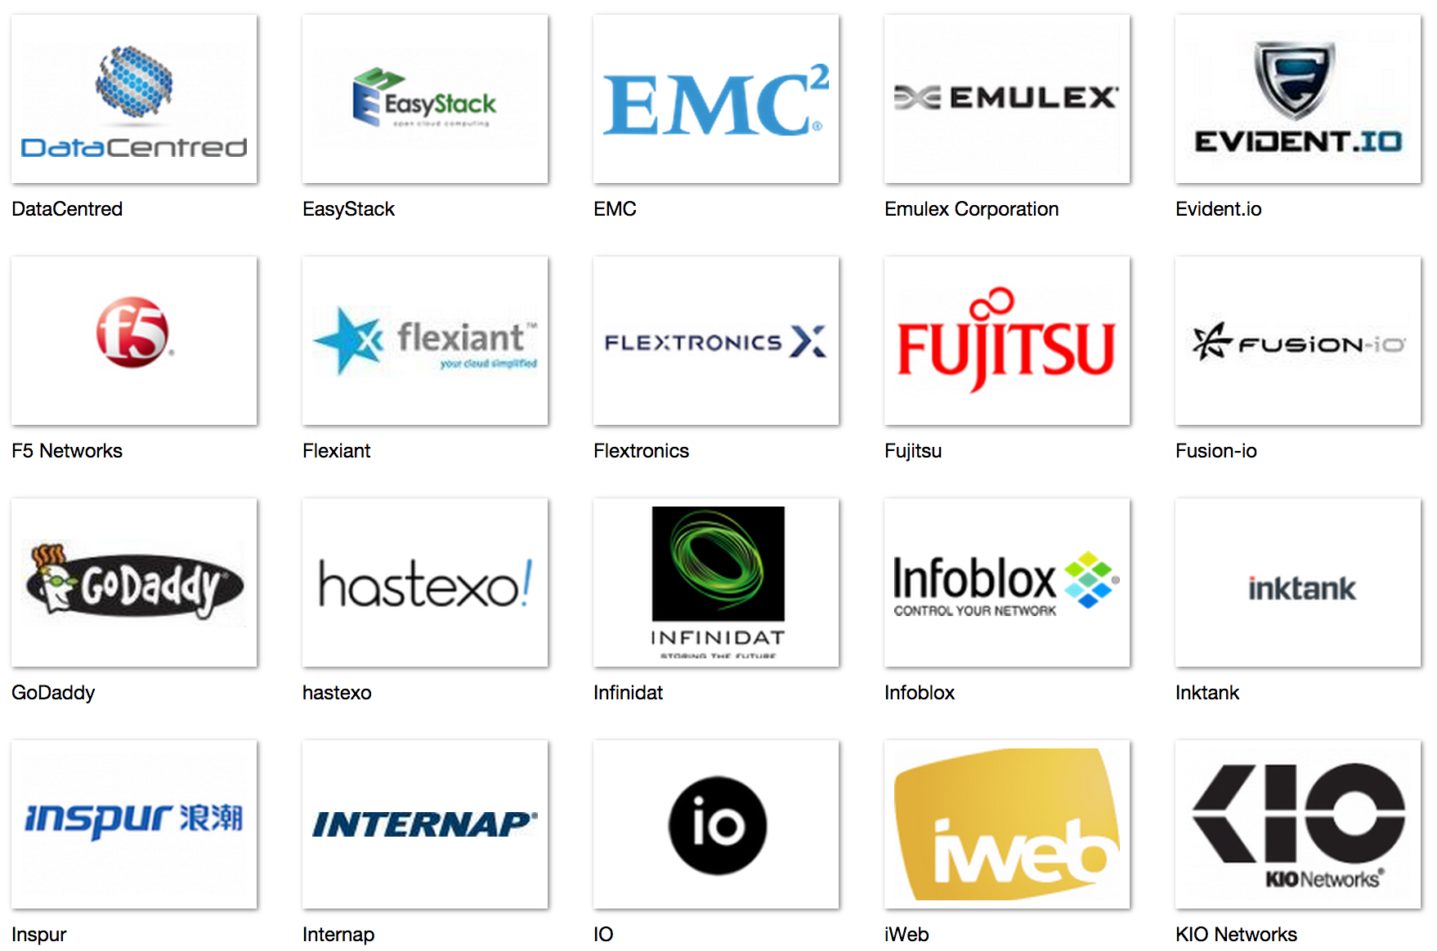
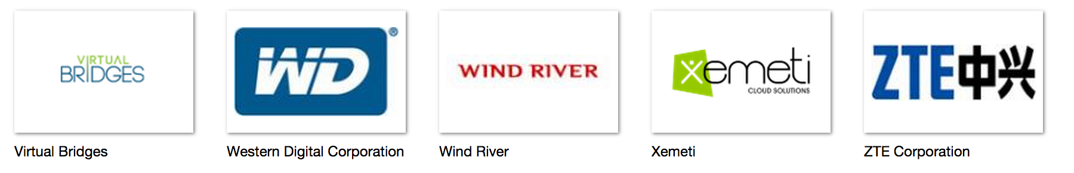
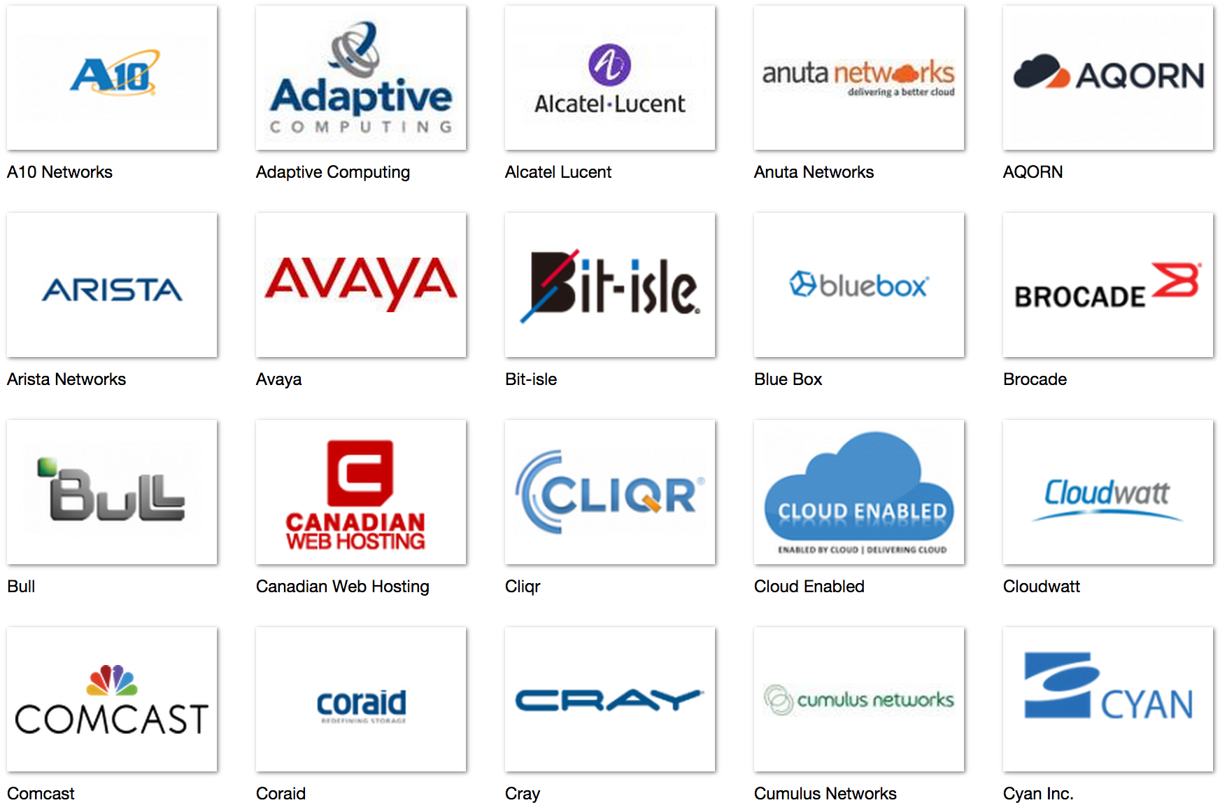
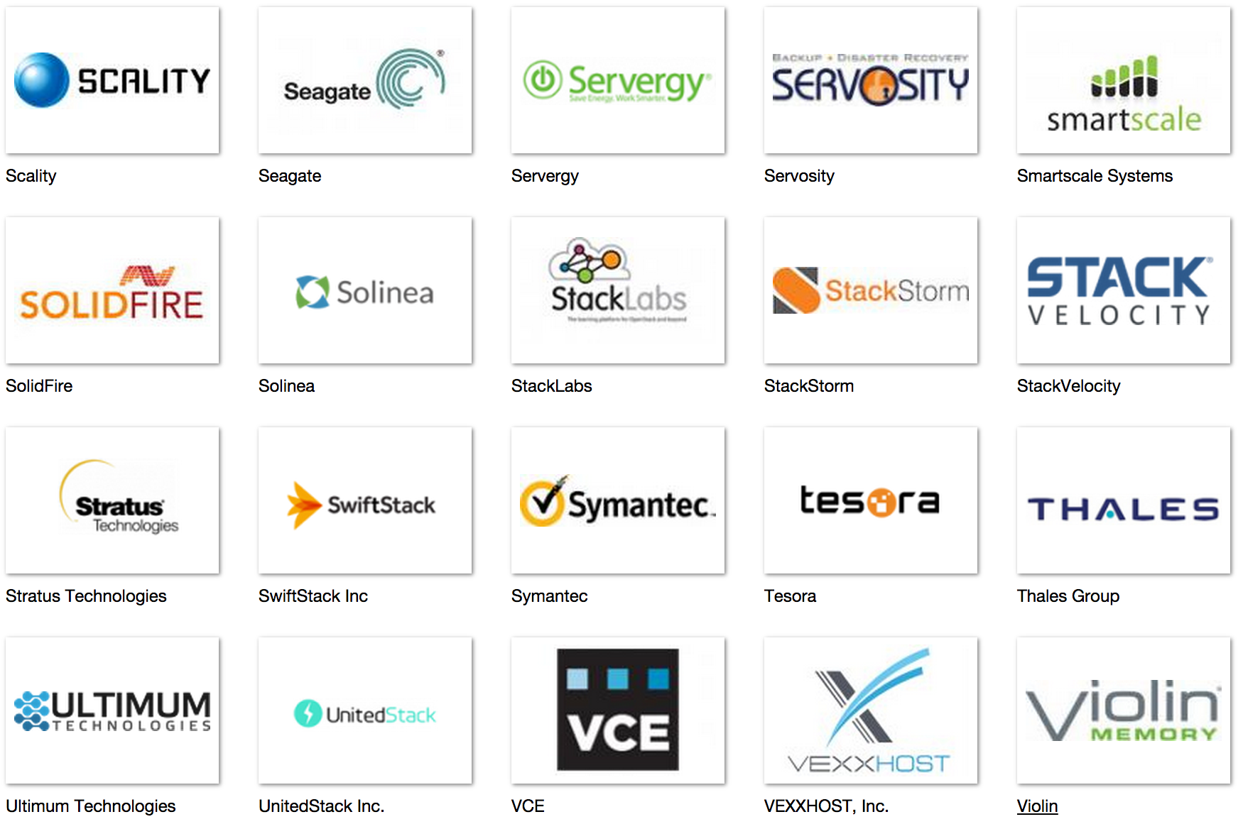
Openstack是当今最热门企业软件之一
社区中包括19000人，145个国家

Slide 64
OpenStack的基本组件

Slide 65
Openstack的计算节点

Slide 66
Openstack用VLAN实现的虚拟网络

Slide 67
Openstack的调度器

Slide 68
Openstack实现的虚拟块存储

Slide 69
其它组件
鉴权服务 (Keystone)
用户界面 (Horizon) 和命令行工具(CLI)
对象存储 (Swift)
虚拟机镜像存储 (Glance)
消息队列
API

Slide 70
一个虚拟机的生命周期
(省略了所有的鉴权操作)
用户通过界面或命令行向API发送’create instance’
API节点记录新虚拟机信息，发送调度请求给调度器
调度器找到可用的计算节点，向计算节点发送’vm provision’请求
计算节点通过虚拟机hypervisor启动虚拟机
Hypervisor去镜像存储服务获取虚拟机磁盘镜像
计算节点向网络节点发信息，请求给新创虚拟机分配网络资源
网络节点通过配置虚拟交换机配置网桥，VLAN等，实现虚拟网络，并在数据库中记录网络信息
计算节点向虚拟存储服务要求新建虚拟磁盘卷，并通过iSCSI协议挂载
用户通过界面查询虚拟机创建的结果

Slide 71
一个虚拟机的生命周期

Slide 72
一个虚拟机的生命周期

Slide 73
一个虚拟机的生命周期

Slide 74
一个虚拟机的生命周期

Slide 75
一个虚拟机的生命周期

Slide 76
一个虚拟机的生命周期

Slide 77
一个虚拟机的生命周期

Slide 78
一个虚拟机的生命周期

Slide 79
本周总结

Slide 80
Backup slides

Slide 81
